Slide 1
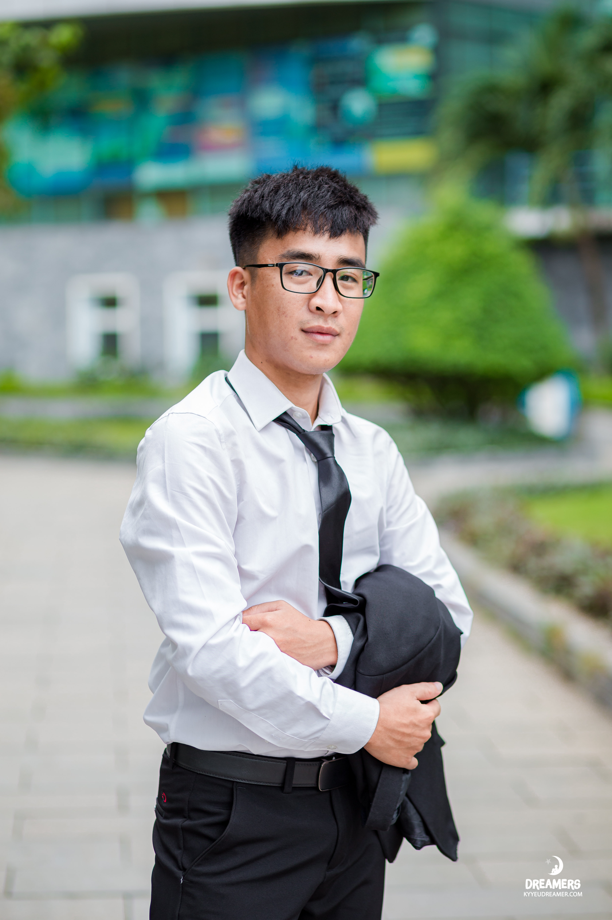
XIN CHÀO!
TRƯƠNG VĂN NHẤT
MSSV: 16521759
Email: vannhat820@gmail.com

Slide 2
HAND DETECTION
GVHD: TS Mai Tiến Dũng

Slide 3
NỘI DUNG TRÌNH BÀY
Giới thiệu chung
Các bước xử lý
Contour và Convex Hull
Nhận diện cử chỉ
Demo
Tài liệu tham khảo

Slide 4
Giới thiệu chung
Nhận dạng cử chỉ của tay là xác định xem cử chỉ mà người đó thực hiện thuộc cử chỉ nào trong số tập cử chỉ đã định nghĩa từ trước.
Trong bài toán này, chúng ta sẽ dùng đặc trưng về màu sắc và một số đặc trưng cấp thấp khác để thực hiện nhận diện cử chỉ tay.

Slide 5
Các bước xử lý
Bước 1: Lấy màu da
Capture bàn tay, chọn vùng da giữa bàn tay.
Chuyển RGB sang HSV.
Lấy giá trị trung bình, min và max.
Giá trị trung bình sẽ dùng để nhận diện màu da trong phần detect.
Bước 2: Chọn khoảng giá trị
Min và max dùng để chọn giá trị nhạy cảm - sensitivity xung quanh giá trị trung bình.
0% sensitivity: Chỉ lấy vùng màu có giá trị màu trung bình.
100% sensitivity: Lấy vùng màu có giá trị từ min tới max.

Slide 6
Các bước xử lý
Bước 3: Tăng giảm Sensitivity
Giảm giá trị sensitivity giúp làm giảm thiểu nhiễu gây ra bởi điều kiện ánh sáng và các vật khác có cùng màu sắc với da tay.
Khi giảm sensitivity gần về 0% đồng nghĩa với vùng giá trị màu ta muốn detect hẹp lại dẫn đến không thể detect được.
Bước 4: Loại bỏ nhiễu
Lấy ngưỡng: từ kết quả đã tính được ở bước trên, ta lấy threshold những vùng có màu da tay.
Closing: thực hiện phép dilation sau đó là erosion. Mục đích là lấp đầy các đốm lõm trên tay.
Gaussian blur: Có công dụng loại bỏ nhiễu do các thuật toán phát hiện cạnh rất nhạy cảm với nhiễu

Slide 7
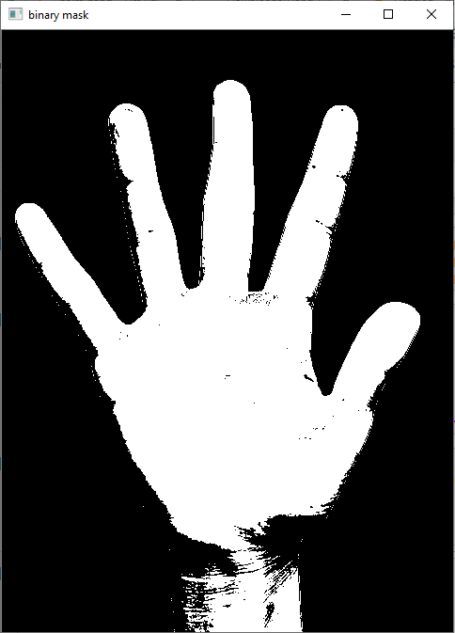
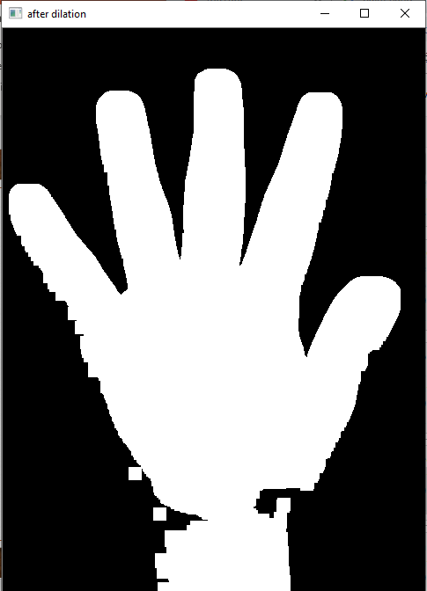

Slide 8
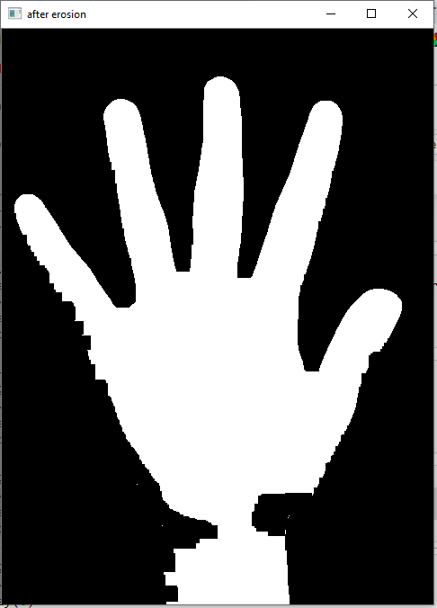
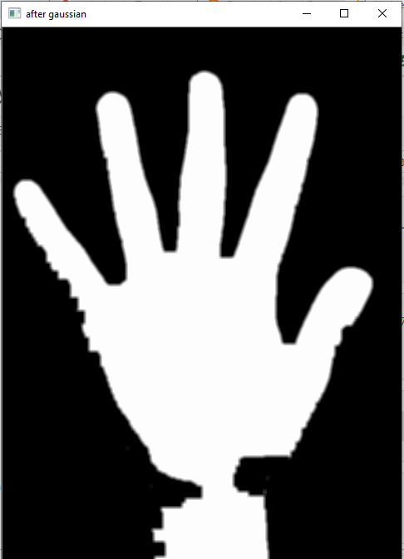

Slide 9
Contour & Convex Hull
Sau công đoạn xử lý, ta tính contour của ảnh. Contour có diện tích lớn nhất sẽ là bàn tay.
Tính xấp xỉ contour bằng thuật toán Ramer-Douglas-Peucker.
Tính convex hull: tìm ra các khoảng trống giữa các ngón tay

Slide 10
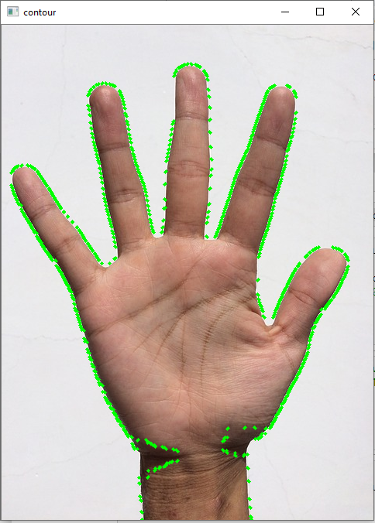
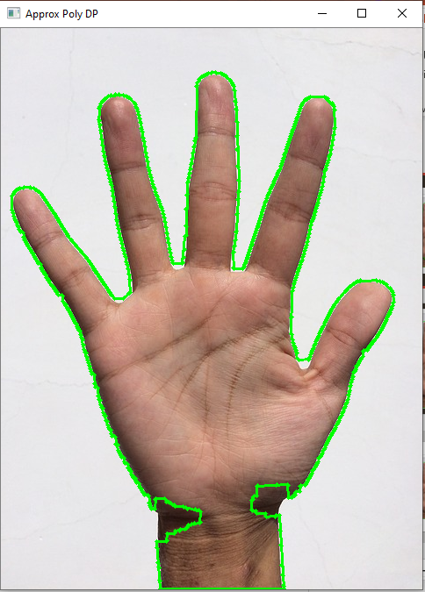
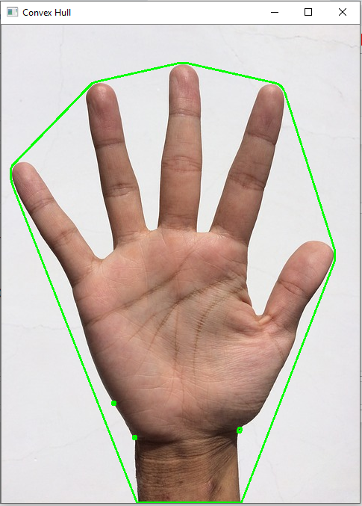

Slide 11
Nhận diện cử chỉ
Tính hiệu của diện tích convex hull và contour (area).
Đếm xem có bao nhiêu khoảng trống.
Khoảng trống | Kết quả
0 | if (area < 17) – 0 else – 1
1 | 2
2 | 3
3 | 4
4 | 5

Slide 12

DEMO

Slide 13
TÀI LIỆU THAM KHẢO
https://github.com/BlueDi/Hand-Detection

Slide 14
THANKS!
ANY QUESTIONS?
You can find me at:
vannhat820@gmail.com

